Slide 1

Análisis Léxico - Diseño de compiladores
Juan Daniel Salazar Coronado
Matricula: 17289193
Profesor: Ernesto Liñán García

Slide 2
Expresiones regulares:
Números enteros: ~digito⁺
Números enteros con notación científica: ~digito⁺edigito⁺
Números decimales: ~digito⁺.digito⁺
Números decimales con notación científica: ~digito⁺.digito⁺edigito⁺
Identificadores: $letra(letra|digito|_|-)*
Incremento: <+
Decremento: <-
Multiplicación: $*
División: @/
Resta: -
Suma: +
Llave abierta: @{
Llave cerrada: @}
Paréntesis abierto: @(
Paréntesis cerrado: @)
Operador Or: @|
Operador and: @&
Corchete abierto: @[
Corchete cerrado: @]
Igual(asignación): <:-
Mayor: @>
Mayor igual: @>=
Menor: @<
Menor igual: @<=

Slide 3
Expresiones regulares que llevan todos los proyectos:
Doble comillas: “
Punto y coma: ;
Punto: .
Signo $: $
Arroba: @
Diagonal inversa: \
Espacio
Coma: ,
Comilla simple: ‘
Dos puntos: :
Negación: !
Brinco de linea: \n
Igual comparación: %=%
Tabulador
Comentario de una línea: //(letra|digito|espacio)*
Comentario de varias líneas: /*(letra|digito|espacio)**/
Texto forma 1: “(letra|digito|espacio)*”
Texto forma 2: ‘(letra|digito|espacio)*’

Slide 4
Alfabeto del lenguaje:
[0-9] | espacio | tabulador | e | . | ~
letra | $ | * | < | + | -
_ | @ | / | { | } | (
) | | | & | [ | ] | :
> | = | “ | ; | \ | ,
‘ | \n | ! | %

Slide 5
Números enteros
Expresión regular: ~digito⁺
[0…9]
q0
~
q1
[0…9]
q2

Slide 6
números enteros con notación científica
Expresión regular: ~digito⁺edigito⁺
[0…9]
[0…9]
q0
~
q1
[0…9]
q2
e
q3
[0…9]
q4

Slide 7
números decimales
Expresión regular: ~digito⁺.digito⁺
[0…9]
[0…9]
q0
~
q1
[0…9]
q2
.
q3
[0…9]
q4

Slide 8
Números decimales con notación científica
Expresión regular: ~digito⁺.digito⁺edigito⁺
[0…9]
[0…9]
[0…9]
q0
q1
[0…9]
q2
.
q3
[0…9]
q4
e
q5
[0…9]
q6
~

Slide 9
Identificadores
Expresión regular: $letra(letra|digito|_|-)*
[a-zA-Z]
q0
q1
q2
[0…9]
$
[a-zA-Z]
_
-

Slide 10
Símbolos especiales:
Incremento
Expresión regular: <+
Decremento
Expresión regular: <-
q0
<
q1
+
q2
q0
<
q1
-
q2
Multiplicación
Expresión regular: $*
División
Expresión regular: @/
q0
$
q1
*
q2
q0
@
q1
/
q2

Slide 11
Símbolos especiales:
Resta
Expresión regular: -
Suma
Expresión regular: +
q0
-
q1
q0
+
q1
Llave abierta
Expresión regular: @{
Llave cerrada
Expresión regular: @}
q0
@
q1
{
q2
q0
@
q1
}
q2

Slide 12
Símbolos especiales
Paréntesis abierto
Expresión regular: @(
Paréntesis cerrado
Expresión regular: @)
q0
@
q1
(
q2
q0
@
q1
)
q2
Operador Or
Expresión regular: @|
Operador and
Expresión regular: @&
q0
@
q1
|
q2
q0
@
q1
&
q2

Slide 13
Símbolos especiales
Corchete abierto
Expresión regular: @[
Corchete cerrado
Expresión regular: @]
q0
@
q1
[
q2
q0
@
q1
]
q2
Igual (asignación)
Expresión regular: <:-
Mayor
Expresión regular: @>
q0
<
q1
:
q1
-
q2
q0
@
q1
>
q2

Slide 14
Símbolos especiales:
Mayor igual
Expresión regular: @>=
Menor
Expresión regular: @<
q0
@
q1
>
q1
=
q2
q0
@
q1
<
q2
Menor igual
Expresión regular: @<=
q0
@
q1
<
q1
=
q2

Slide 15
Símbolos para todos los proyectos
Doble comillas: “
Punto y coma: ;
Punto: .
Signo $: $
q0
“
q1
q0
;
q1
q0
.
q1
q0
$
q1
Arroba: @
Diagonal inversa: \
Espacio:
or
q0
@
q1
q0
\
q1
q0
q1
q0
or
q1
Coma: ,
Comilla simple: ‘
Dos puntos: :
Negación: !
q0
,
q1
q0
‘
q1
q0
:
q1
q0
!
q1
Brinco de línea: \n
Igual comparación: %=%
Tabulador:
and
q0
\n
q1
q0
%
q1
=
q2
%
q3
q0
q1
q0
and
q1

Slide 16
Comentarios
Para una línea. Expresión regular: //(letra|digito|espacio)*
Para varias líneas. Expresión regular: /*(letra|digito|espacio)**/
[a-zA-Z]
q0
/
q1
/
q2
[0…9]
espacio
[a-zA-Z]
q0
/
q1
*
q2
*
q3
/
q4
espacio
[0…9]

Slide 17
texto
Forma de escribir texto 1: Expresión regular: “(letra|digito|espacio)*”
Forma de escribir texto 2: Expresión regular: ‘(letra|digito|espacio)*’
[a-zA-Z]
q0
“
q1
“
q2
espacio
[0…9]
[a-zA-Z]
q0
‘
q1
‘
q2
espacio
[0…9]

Slide 18
Autómata integral
110
111
112
109
}
(
)
113
[0-9]
{
|
≠ e
≠ .
≠ [0-9]
108
0
~
1
[0-9]
2
*
100
/
114
[0-9]
@
11
&
≠ [0-9]
e
[
Error
7
[0-9]
8
≠ [0-9]
*
102
≠ / ≠ { ≠ }
≠ ( ≠ ) ≠ |
≠ & ≠ [ ≠ ]
≠ < ≠ >
*
200
.
*
202
≠ [0-9]
*
107
<
>
]
115
5
[0-9]
6
≠ [0-9]
*
103
Error
[0-9]
12
13
116
e
≠ =
[0-9]
*
101
[0-9]
3
4
*
117
=
≠ =
=
≠ [0-9]
≠ e
e
120
≠ [0-9]
118
*
119
*
201
Error
121
[a-zA-Z]
≠ [a-zA-Z]
≠ Guion
≠ Guion bajo
≠ [0-9]
-
espacio
$
9
[a-zA-Z]
10
[0-9]
*
104
<
14
:
15
-
122
≠ [a-Za-z]
≠ *
Guion bajo
*
≠ -
≠ +
≠ :
≠ -
Guion
+
123
*
105
106
*
200
*
200
Error
Error

Slide 19
[a-zA-Z]
[a-zA-Z]
[a-zA-Z]
≠ [a-zA-Z]
≠ [0-9]
≠ espacio
“
‘
/
/
*
136
16
“
124
17
‘
131
20
21
[0-9]
[0-9]
≠ /
≠ *
*
espacio
espacio
[0…9]
espacio
≠ “
≠ [a-zA-Z]
≠ [0-9]
≠ espacio
≠ ‘
≠ [a-zA-Z]
≠ [0-9]
≠ espacio
[a-zA-Z]
\n
Error
*
200
/
22
*
23
137
*
125
*
132
espacio
≠ /
+
[0…9]
≠ [a-zA-Z]
≠ [0-9]
≠ espacio
≠ *
138
*
200
;
:
126
133
-
139
Error
*
200
.
!
Error
127
134
espacio
140
\n
128
tab
141
%
=
%
135
\
18
19
129
≠ =
≠ %
≠ ~ ≠ $ ≠ @ ≠< ≠ “ ≠ ; ≠ . ≠\ ≠ , ≠ ‘ ≠ : ≠ !
≠ % ≠ / ≠ + ≠ -
≠ espacio ≠ tab ≠\n
Error
*
200
*
200
Error
*
203
,
130
Error

Slide 20
Lista de palabras reservadas:
Condición: Suppose Ciclo inicio: enter
Ciclo while: while Ciclo final: Finishing
Ciclo Repeat: Repeat Impresión: Out
Ciclo for: for Lectura: Get

Slide 21
 | [0-9] | espacio | tabulador | e | . | ~ | letra | $ | * | < | + | - | _ | @ | / | { | } | ( | ) | | | & | [ | ] | : | > | = | “ | ; | \ | , | ‘ | \ n | ! | % | otros símbolos
0 | 203 | 140 | 141 | 203 | 127 | 1 | 203 | 9 | 203 | 14 | 138 | 139 | 203 | 11 | 20 | 203 | 203 | 203 | 203 | 203 | 203 | 203 | 203 | 133 | 203 | 203 | 16 | 126 | 129 | 130 | 17 | 128 | 134 | 18 | 203
1 | 2 | 200 | 200 | 200 | 200 | 200 | 200 | 200 | 200 | 200 | 200 | 200 | 200 | 200 | 200 | 200 | 200 | 200 | 200 | 200 | 200 | 200 | 200 | 200 | 200 | 200 | 200 | 200 | 200 | 200 | 200 | 200 | 200 | 200 | 200
2 | 2 | 100 | 100 | 7 | 3 | 100 | 100 | 100 | 100 | 100 | 100 | 100 | 100 | 100 | 100 | 100 | 100 | 100 | 100 | 100 | 100 | 100 | 100 | 100 | 100 | 100 | 100 | 100 | 100 | 100 | 100 | 100 | 100 | 100 | 100
3 | 4 | 201 | 201 | 201 | 201 | 201 | 201 | 201 | 201 | 201 | 201 | 201 | 201 | 201 | 201 | 201 | 201 | 201 | 201 | 201 | 201 | 201 | 201 | 201 | 201 | 201 | 201 | 201 | 201 | 201 | 201 | 201 | 201 | 201 | 201
4 | 4 | 101 | 101 | 5 | 101 | 101 | 101 | 101 | 101 | 101 | 101 | 101 | 101 | 101 | 101 | 101 | 101 | 101 | 101 | 101 | 101 | 101 | 101 | 101 | 101 | 101 | 101 | 101 | 101 | 101 | 101 | 101 | 101 | 101 | 101
5 | 6 | 202 | 202 | 202 | 202 | 202 | 202 | 202 | 202 | 202 | 202 | 202 | 202 | 202 | 202 | 202 | 202 | 202 | 202 | 202 | 202 | 202 | 202 | 202 | 202 | 202 | 202 | 202 | 202 | 202 | 202 | 202 | 202 | 202 | 202
6 | 6 | 103 | 103 | 103 | 103 | 103 | 103 | 103 | 103 | 103 | 103 | 103 | 103 | 103 | 103 | 103 | 103 | 103 | 103 | 103 | 103 | 103 | 103 | 103 | 103 | 103 | 103 | 103 | 103 | 103 | 103 | 103 | 103 | 103 | 103
7 | 8 | 202 | 202 | 202 | 202 | 202 | 202 | 202 | 202 | 202 | 202 | 202 | 202 | 202 | 202 | 202 | 202 | 202 | 202 | 202 | 202 | 202 | 202 | 202 | 202 | 202 | 202 | 202 | 202 | 202 | 202 | 202 | 202 | 202 | 202
8 | 8 | 102 | 102 | 102 | 102 | 102 | 102 | 102 | 102 | 102 | 102 | 102 | 102 | 102 | 102 | 102 | 102 | 102 | 102 | 102 | 102 | 102 | 102 | 102 | 102 | 102 | 102 | 102 | 102 | 102 | 102 | 102 | 102 | 102 | 102
9 | 105 | 105 | 105 | 105 | 105 | 105 | 10 | 105 | 106 | 105 | 105 | 105 | 105 | 105 | 105 | 105 | 105 | 105 | 105 | 105 | 105 | 105 | 105 | 105 | 105 | 105 | 105 | 105 | 105 | 105 | 105 | 105 | 105 | 105 | 105
10 | 10 | 104 | 104 | 104 | 104 | 104 | 10 | 104 | 104 | 104 | 104 | 10 | 10 | 104 | 104 | 104 | 104 | 104 | 104 | 104 | 104 | 104 | 104 | 104 | 104 | 104 | 104 | 104 | 104 | 104 | 104 | 104 | 104 | 104 | 104
11 | 107 | 107 | 107 | 107 | 107 | 107 | 107 | 107 | 107 | 12 | 107 | 107 | 107 | 107 | 108 | 109 | 110 | 111 | 112 | 113 | 114 | 115 | 116 | 107 | 13 | 107 | 107 | 107 | 107 | 107 | 107 | 107 | 107 | 107 | 107
12 | 117 | 117 | 117 | 117 | 117 | 117 | 117 | 117 | 117 | 117 | 117 | 117 | 117 | 117 | 117 | 117 | 117 | 117 | 117 | 117 | 117 | 117 | 117 | 117 | 117 | 118 | 117 | 117 | 117 | 117 | 117 | 117 | 117 | 117 | 117
13 | 119 | 119 | 119 | 119 | 119 | 119 | 119 | 119 | 119 | 119 | 119 | 119 | 119 | 119 | 119 | 119 | 119 | 119 | 119 | 119 | 119 | 119 | 119 | 119 | 119 | 120 | 119 | 119 | 119 | 119 | 119 | 119 | 119 | 119 | 119
14 | 200 | 14 | 200 | 200 | 200 | 200 | 200 | 200 | 200 | 200 | 123 | 121 | 200 | 200 | 200 | 200 | 200 | 200 | 200 | 200 | 200 | 200 | 200 | 15 | 200 | 200 | 200 | 200 | 200 | 200 | 200 | 200 | 200 | 200 | 200
15 | 200 | 200 | 200 | 200 | 200 | 200 | 200 | 200 | 200 | 200 | 200 | 122 | 200 | 200 | 200 | 200 | 200 | 200 | 200 | 200 | 200 | 200 | 200 | 200 | 200 | 200 | 200 | 200 | 200 | 200 | 200 | 200 | 200 | 200 | 200
16 | 16 | 16 | 125 | 125 | 125 | 125 | 16 | 125 | 125 | 125 | 125 | 125 | 125 | 125 | 125 | 125 | 125 | 125 | 125 | 125 | 125 | 125 | 125 | 125 | 125 | 125 | 124 | 125 | 125 | 125 | 125 | 125 | 125 | 125 | 125
17 | 17 | 17 | 132 | 132 | 132 | 132 | 17 | 132 | 132 | 132 | 132 | 132 | 132 | 132 | 132 | 132 | 132 | 132 | 132 | 132 | 132 | 132 | 132 | 132 | 132 | 132 | 132 | 132 | 132 | 132 | 131 | 132 | 132 | 132 | 132
18 | 200 | 200 | 200 | 200 | 200 | 200 | 200 | 200 | 200 | 200 | 200 | 200 | 200 | 200 | 200 | 200 | 200 | 200 | 200 | 200 | 200 | 200 | 200 | 200 | 200 | 19 | 200 | 200 | 200 | 200 | 200 | 200 | 200 | 200 | 200
19 | 200 | 200 | 200 | 200 | 200 | 200 | 200 | 200 | 200 | 200 | 200 | 200 | 200 | 200 | 200 | 200 | 200 | 200 | 200 | 200 | 200 | 200 | 200 | 200 | 200 | 200 | 200 | 200 | 200 | 200 | 200 | 200 | 200 | 135 | 200
20 | 200 | 200 | 200 | 200 | 200 | 200 | 200 | 200 | 22 | 200 | 200 | 200 | 200 | 200 | 21 | 200 | 200 | 200 | 200 | 200 | 200 | 200 | 200 | 200 | 200 | 200 | 200 | 200 | 200 | 200 | 200 | 200 | 200 | 200 | 200
21 | 21 | 21 | 136 | 136 | 136 | 136 | 21 | 136 | 136 | 136 | 136 | 136 | 136 | 136 | 136 | 136 | 136 | 136 | 136 | 136 | 136 | 136 | 136 | 136 | 136 | 136 | 136 | 136 | 136 | 136 | 136 | 136 | 136 | 136 | 136
22 | 22 | 22 | 200 | 200 | 200 | 200 | 22 | 200 | 23 | 200 | 200 | 200 | 200 | 200 | 200 | 200 | 200 | 200 | 200 | 200 | 200 | 200 | 200 | 200 | 200 | 200 | 200 | 200 | 200 | 200 | 200 | 22 | 200 | 200 | 200
23 | 200 | 200 | 200 | 200 | 200 | 200 | 200 | 200 | 200 | 200 | 200 | 200 | 200 | 200 | 137 | 200 | 200 | 200 | 200 | 200 | 200 | 200 | 200 | 200 | 200 | 200 | 200 | 200 | 200 | 200 | 200 | 200 | 200 | 200 | 200

Slide 22
Descripción de estados finales y estados error:
100: Se encuentra un numero natural
101: Se encuentra un numero decimal
102: Se encuentra un numero natural con notación científica
103: Se encuentra el numero decimal con notación científica
104: Se encuentra una variable o palabra reservada
105: Se encuentra el símbolo $
106: Se encuentra una multiplicación
107: Se encuentra un arroba

Slide 23
108: Se encuentra una división
109: Se encuentra una llave que abre
110: Se encuentra una llave que cierra
111: Se encuentra un paréntesis que abre
112: Se encuentra un paréntesis que cierra
113: Se encuentra un condicional OR
114: Se encuentra un condicional AND
115: Se encuentra un corchete que abre
116: Se encuentra un corchete que cierra
117: Se encuentra un menor que
118: Se encuentra un menor o igual que
119: Se encuentra un mayor que
120: Se encuentra un mayor o igual que
121: Se encuentra un decremento
122: Se encuentra una asignación(igual)
123: Se encuentra un incremento
124: Se encuentra un texto en su primera forma
125: Se encuentran unas dobles comillas
126: Se encuentra un punto y coma
127: Se encuentra un punto
128: Se encuentra un salto de linea

Slide 24
129: Se encuentra una diagonal inversa
130: Se encuentra una coma
131: Se encuentra un texto en su segunda forma
132: Se encuentra una comilla simple
133: Se encuentran dos puntos
134: Se encuentra una negación
135: Se encuentra una comparación igual
136: Se encuentra un comentario de una línea
137: Se encuentra un comentario de varias líneas
138: Se encuentra una suma
139: Se encuentra una resta
140: Se encuentra un espacio
141: Se encuentra un tabulador
ESTADOS ERROR
200: Se encuentra un carácter o conjunto de caracteres que no es reconocido por el lenguaje
201: Se encuentra un numero decimal mal escrito
202: Se encuentra un numero natural o decimal con notación científica mal escrito
203: Se encuentra un carácter o conjunto de caracteres que no es reconocido por el lenguaje, pero este estado solo puede aparecer cuando se viene del estado 0.

Slide 25
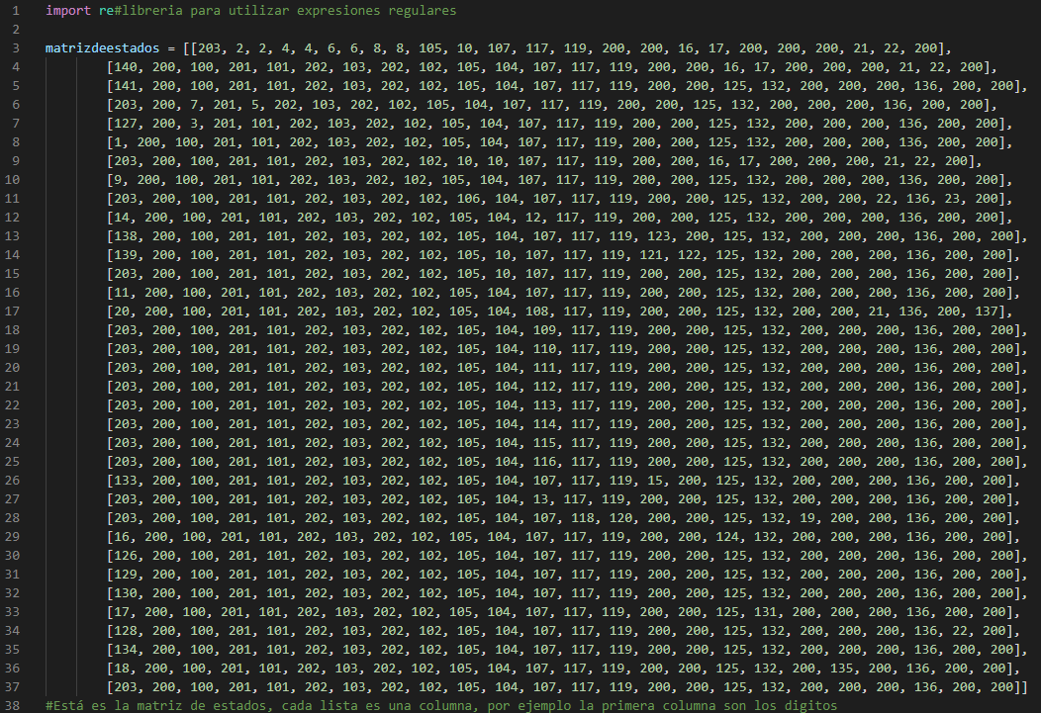
Documentación del programa:
Linea 1: Se importa una librería que te permite utilizar expresiones regulares.
Linea 3: Se establece la lista de listas que guarda la matriz de estados, está lista de listas funciona así: Cada lista contiene todos los estados de una columna en la matriz de estados, por ejemplo, la primera lista contiene todos los estados de los dígitos, o como dice en la matriz de estados de [0-9], si se revista su columna cada estado coincide, y así cada lista con su columna correspondiente.

Slide 26
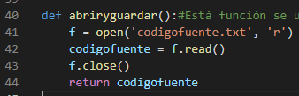
Función abriryguardar():
Linea 40: En esta linea comienza la función
“abriryguardar()” esta función se encarga de
abrir el archivó de texto, después guarda su
contenido en la variable “codigofuente” y
cierra el archivo para que cualquier otro
proceso pueda usar el archivo, al final solo
regresa la variable “codigofuente” que es
donde tenemos todo el contenido del
Archivo de texto.

Slide 27
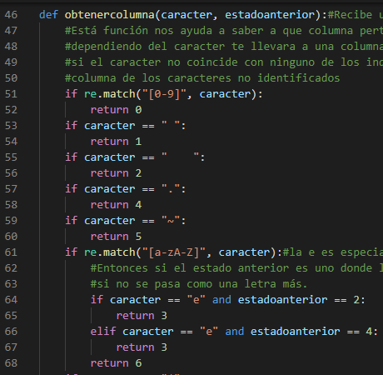
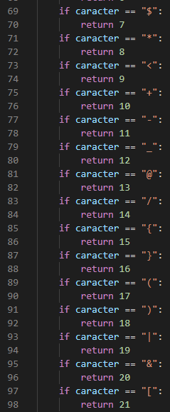
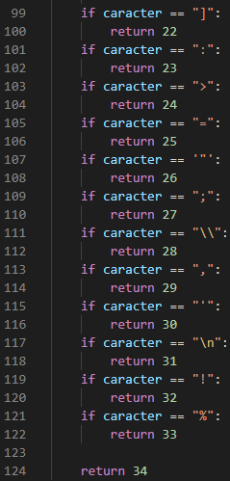
Función obtenercolumna(carácter, estadoanterior):
Linea 46: En esta linea comienza la función “obtenercolumna(caracter, estadoanterior)”, está función tiene la tarea de brindarnos a que lista pertenece cada carácter, funciona de forma muy simple, si el carácter coincide con uno de los if, o con alguna de las dos expresiones regulares dentro de la función te retornara la lista que le pertenece.
Existe una situación especial, esta es la de el carácter “e” pues puede ser reconocido como una letra o como indicio de notación científica, para solucionar los problemas con esta situación el if principal solo reconoce letras, y si acaso el estado anterior es uno donde la “e” tiene importancia y puede indicar algo especial se retorna la lista que pertenece a la e, si no es así se retorna la lista asignada a las letras como si fuera cualquier otra letra.
Si el carácter no coincide con ninguno de los if se pasa a la lista de los símbolos no reconocidos.

Slide 28
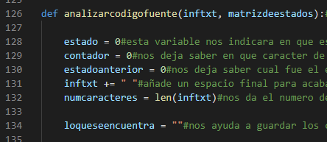
Función analizarcodigofuente(inftxt, matrizdeestados):
Linea 126: En esta linea comienza la función “analizarcodigofuente(inftxt, matrizdeestados)”, esta función tiene el objetivo de analizar todo el código fuente y decirnos todo lo que encuentra, ya sea algo que si pertenece a nuestro lenguaje o un error.
“estado” nos ayuda para saber en que estado estamos.
“contador” nos ayuda a saber en que carácter estamos.
“estadoanterior” nos ayuda a saber cual fue el estado anterior.
La linea 131 añade un espacio al final de todo el contenido, para que nada quede sin analizar.
“numcaracteres” nos dice cuantos caracteres tiene el archivo que se lee.
“loqueseencuentra” va juntando los caracteres analizados y los imprime cuando se llega a un estado final.

Slide 29
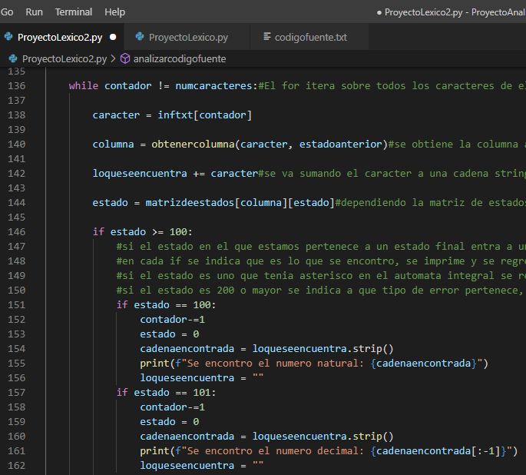
El ciclo while en la linea 136 no se terminará hasta que se hayan analizado todos los caracteres en el archivo fuente, después se obtiene el carácter en la linea 138, luego se hace uso de la función “obtenercolumna” para saber a que columna pertenece el carácter tomado, continua añadiendo el carácter a la cadena lo “loquesencuentra” y después se obtiene el nuevo estado, dependiendo de la columna y su estado en la matriz de estados.
Si el nuevo estado resulta ser un estado final se indicara que se encontró y se imprimirá, la cadena “loqueseencuentra” se vacía, dependiendo del estado final puede que se regrese a un carácter anterior o no, y se regresa al estado 0.

Slide 30
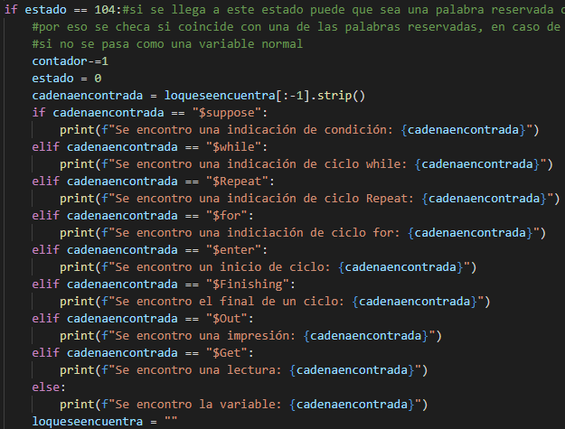
El estado 104 es un estado especial, por que quiere decir que se encontró un identificador, si el identificador encontrado coincide con una de las palabras reservadas se indica que se encontró esa palabra reservada y lo que significa.
Si el identificador encontrado no coincide con ninguna de las palabras reservadas se toma como una variable.

Slide 31
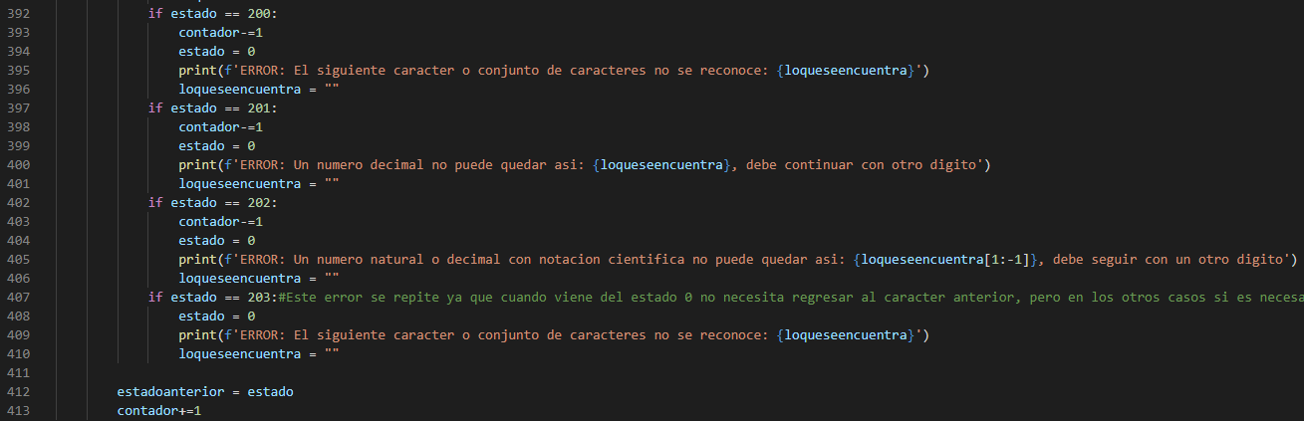
Para finalizar la función se tienen los estados de error, estos indican el tipo de error que se encontró, el estado 200 y el estado 203 son iguales por que uno solo sale cuando se viene del estado 0 y el otro es dentro de cualquier estado, si se viene del estado 0 no se regresa al carácter anterior o se crea un bucle interminable, por eso mismo se hace la separación.
En la linea 412 se obtiene el ultimo estado que será el estado anterior en la siguiente iteración del ciclo y después se incrementa el contador para tomar el siguiente carácter.

Slide 32
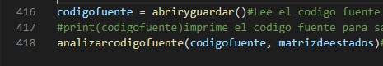
Líneas Finales:
Para finalizar el código entero se tienen la linea 416 y 418, en la linea 416 se usa la función “abriryguardar()” para guardar toda la información de el archivo que se analizar en una variable.
En la linea 418 solamente se utiliza la función “analizarcodigofuente(codigofuente, matrizdeestados)” para realizar todo el proceso de análisis del archivo.

Slide 33
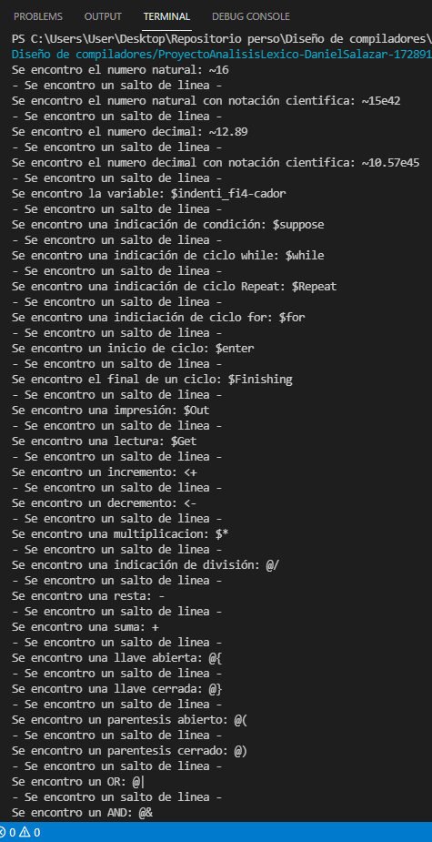
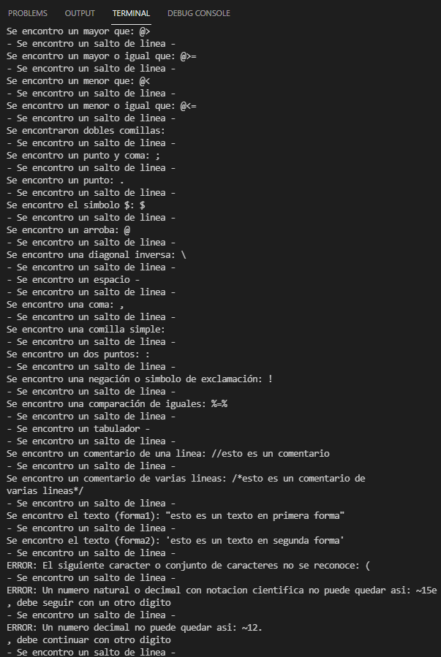
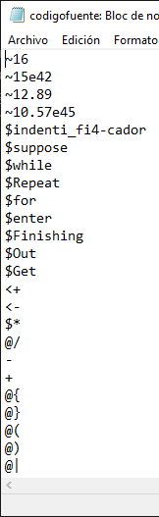
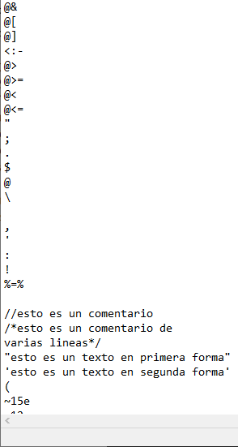
Pruebas
El archivo “codigofuente.txt” contiene cada uno de los caracteres y símbolos reconocidos por el lenguaje para comprobar que los reconoce correctamente y funciona sin problemas.
Resultado:

Slide 34
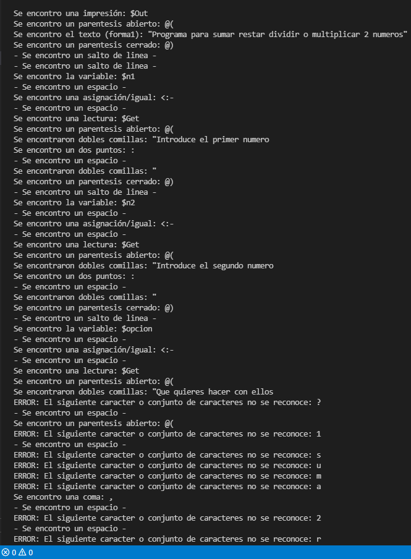
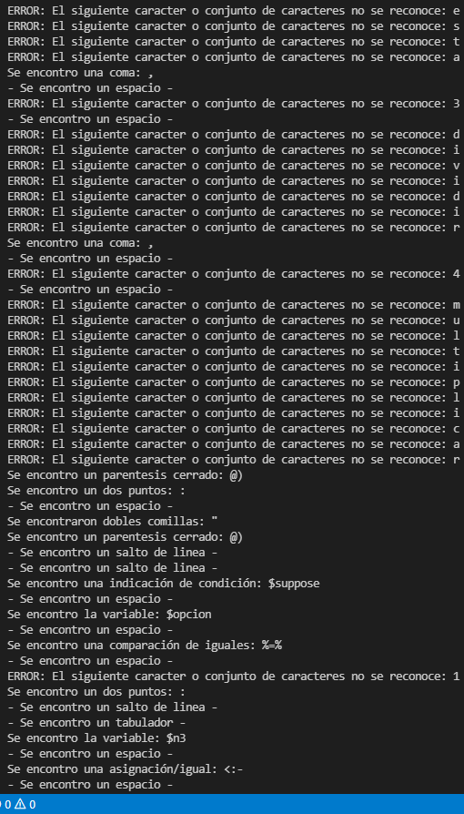
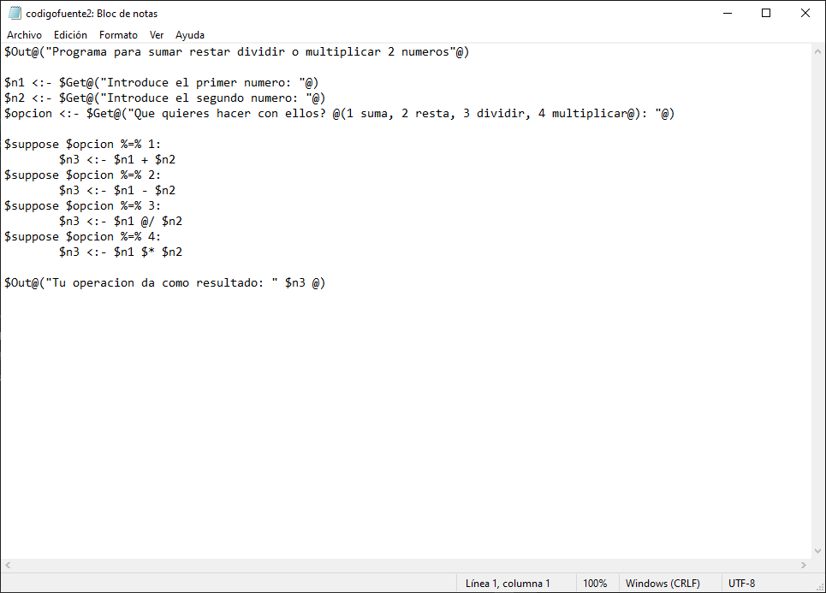
Resultado:
El archivo “codigofuente2.txt” contiene un pequeño programa escrito en nuestro lenguaje para comprobar el funcionamiento y que cosas son admitidas y que da error, funcionando como debe ser.
Lo que se imprime es mucho, pero en esto ya se puede ver que funciona como se esperaba.

Slide 35
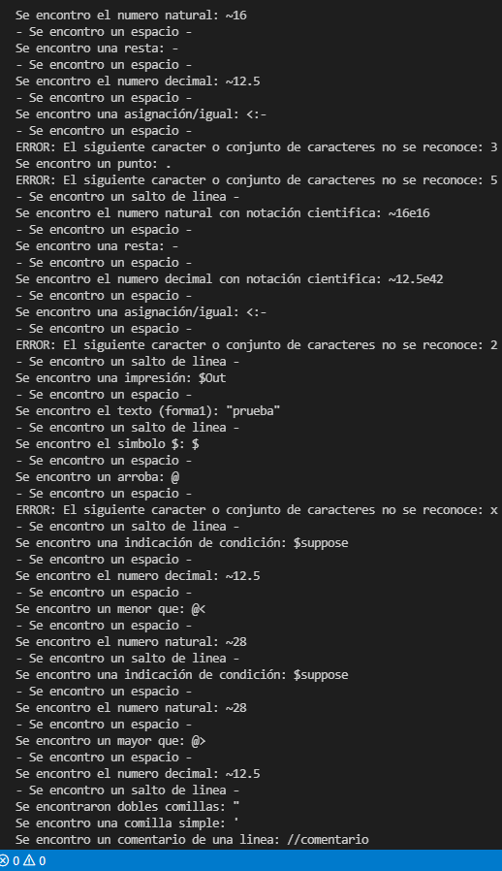
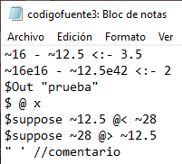
Resultado:
El archivo “codigofuente3.txt” se diseña para ver que los estados finales con asterisco si regresen a un carácter anterior y siguen reconociendo los símbolos, números y todo sin problemas.

